Slide 1
Бірківська ЗОШ І-ІІІ ступенів
Всеукраїнський місячник шкільних бібліотек
«Шкільна бібліотека – за здоровий спосіб життя»
Ми за здоровий спосіб життя
Сильно й сміливо йдемо в майбуття!
Бібліотекар:
Кучинська Олена Іванівна

Slide 2
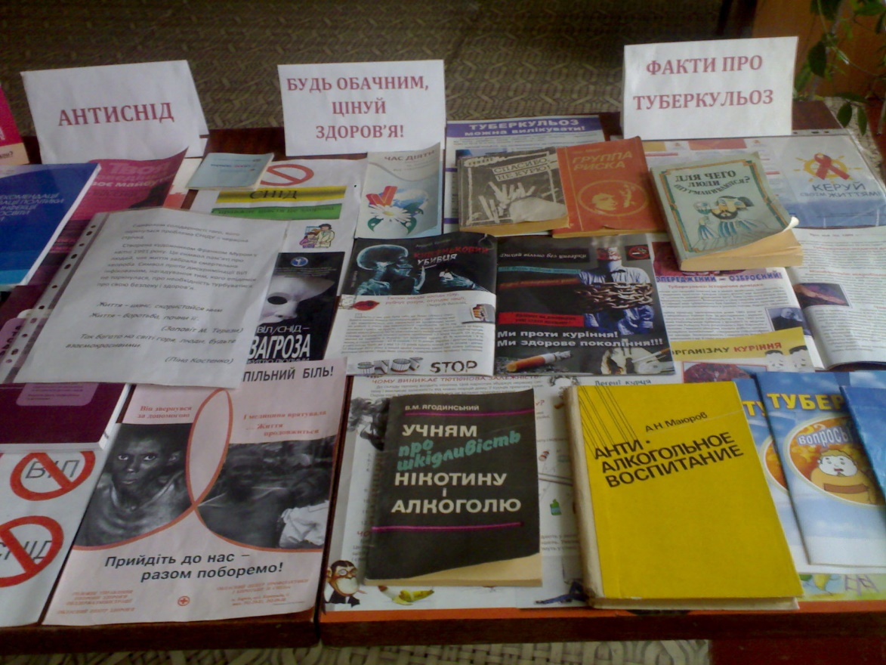
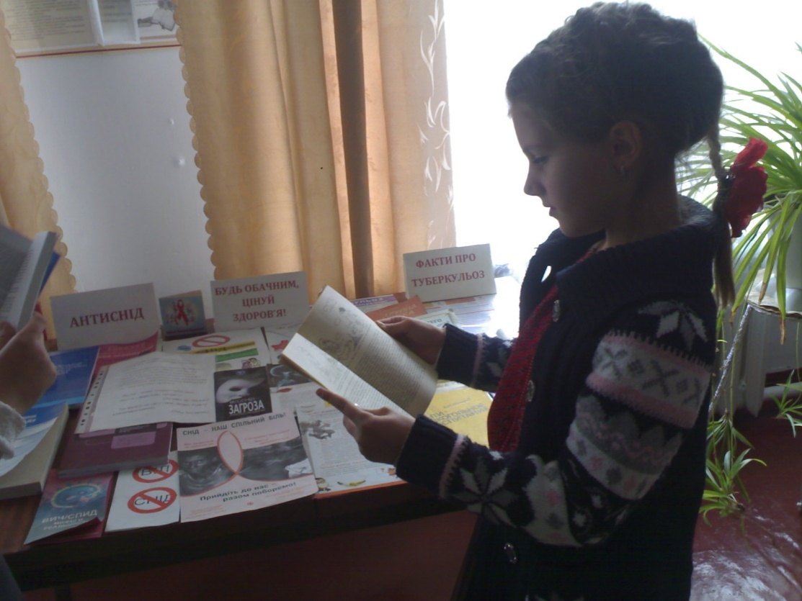
Цикл тематичних виставок «Будь обачним – цінуй здоров’я», про шкідливість алкоголізму, тютюнопаління, СНІДУ та наркоманії.

Slide 3
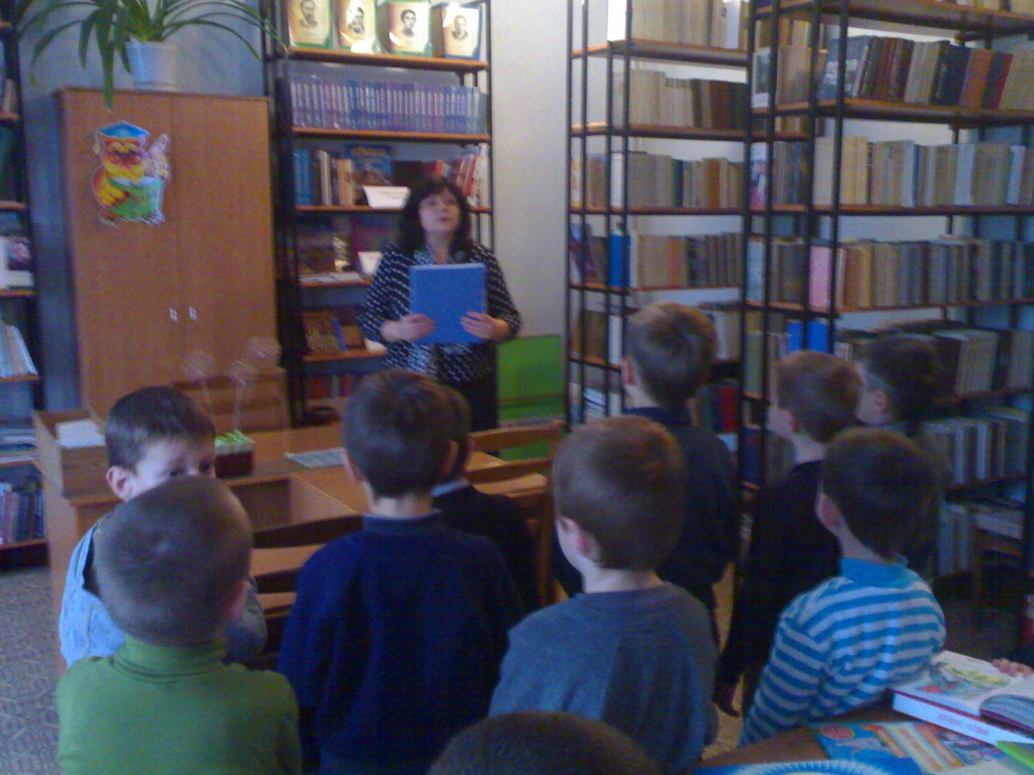
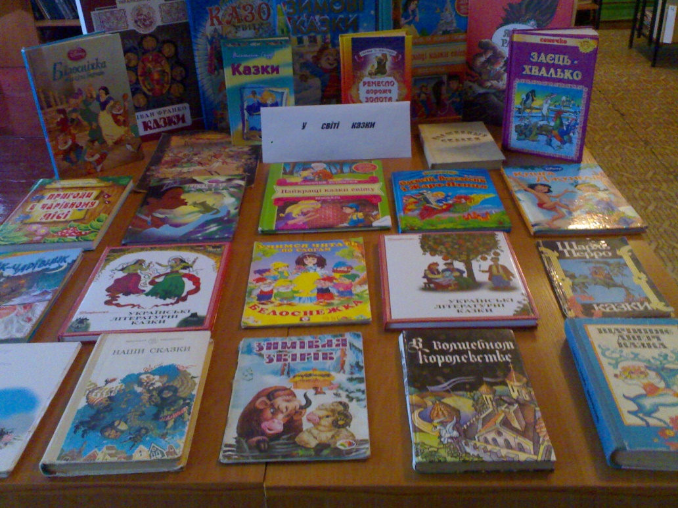
«Література – як мікстура»
екскурсія до бібліотеки учнів 1 класу

Slide 4
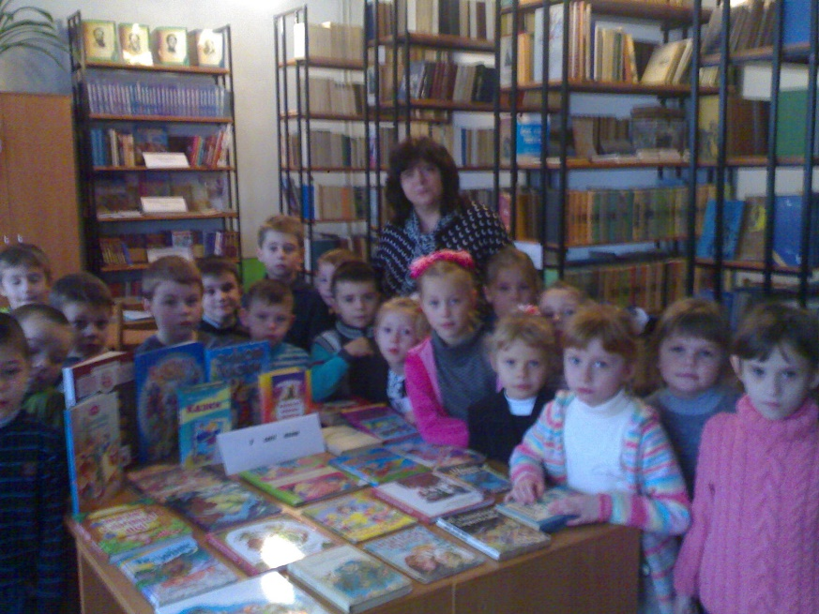
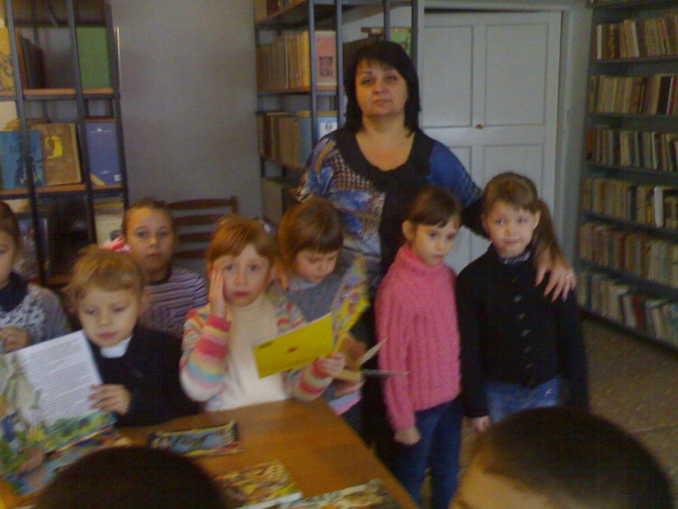
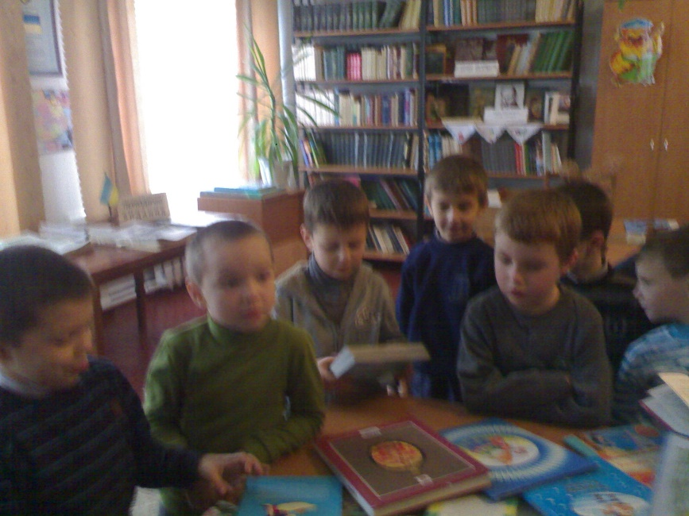
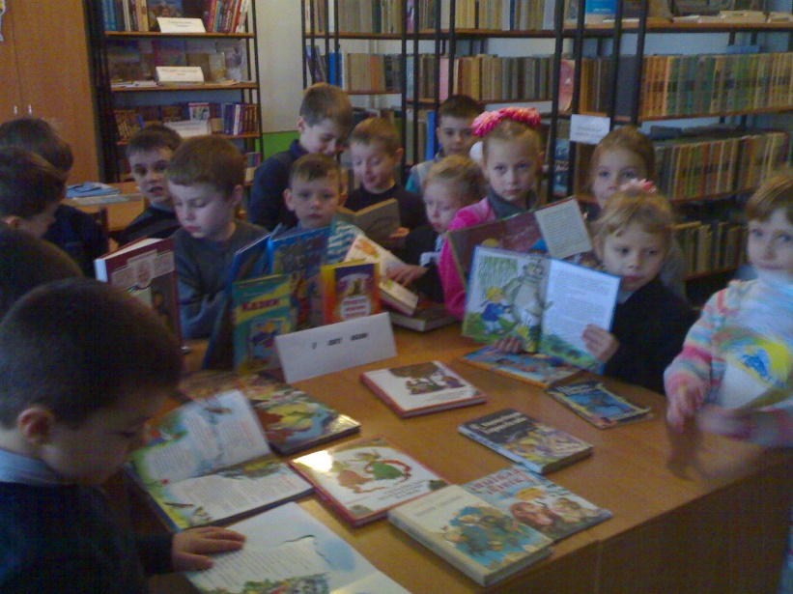
Діти ознайомилися з бібліотекою, правилами поводження з книгою та гігієною читання.

Slide 5
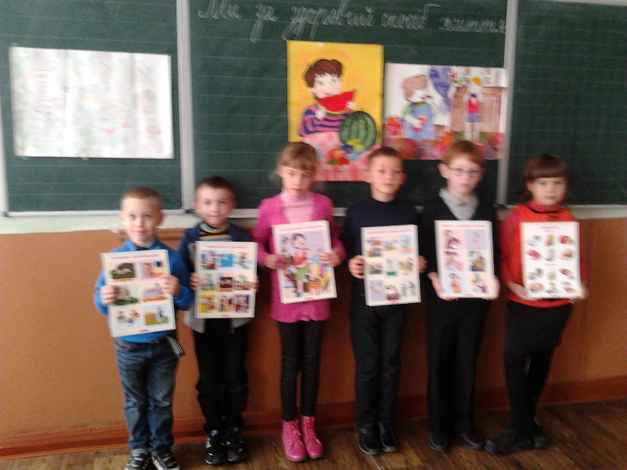
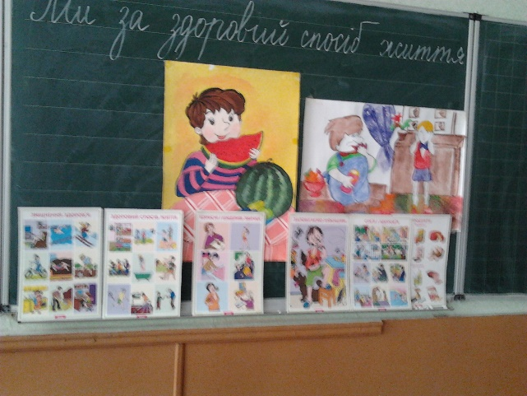
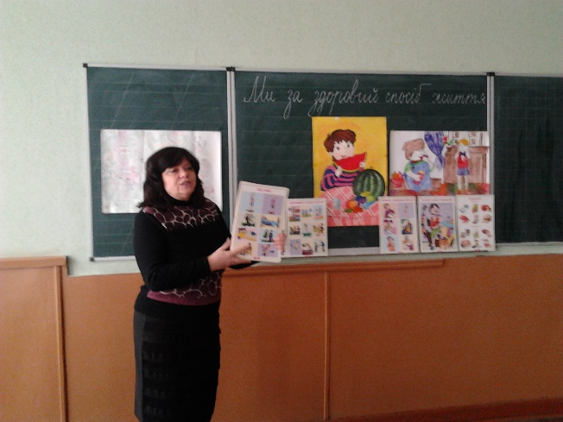
Конкурс – вікторина «Що я знаю про здоровий спосіб життя?»

Slide 6
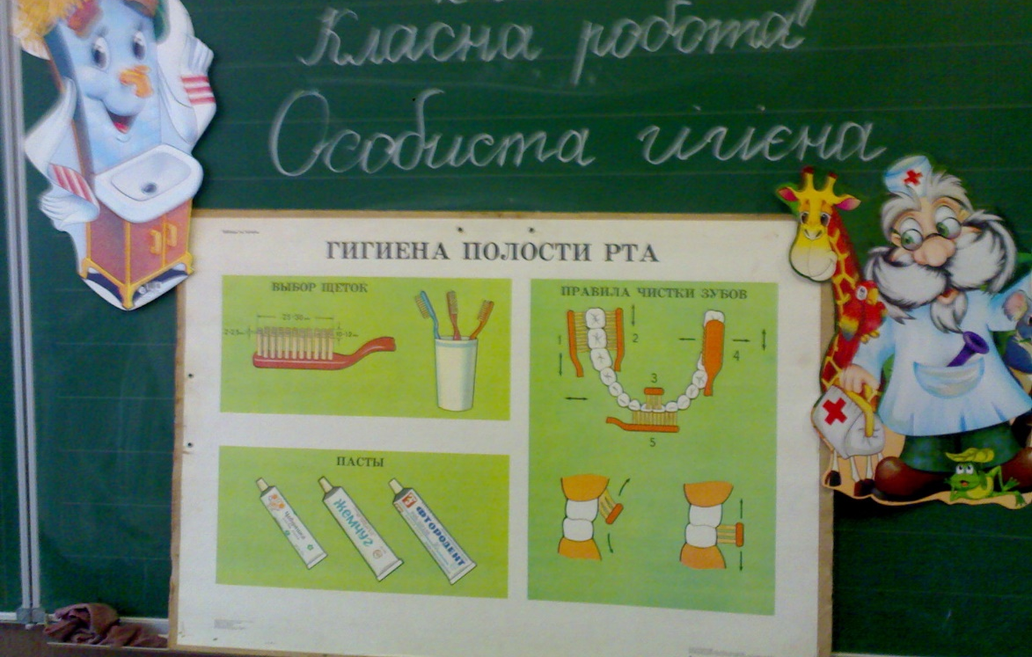
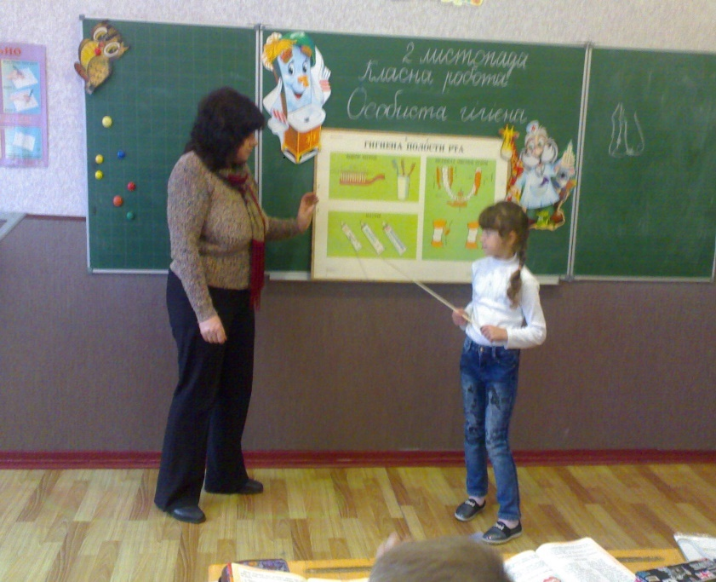
Бінарний урок з «Основ здоров’я» для учнів молодших класів про гігієну в житті людини, користь вітамінів та зайняття спортом

Slide 7
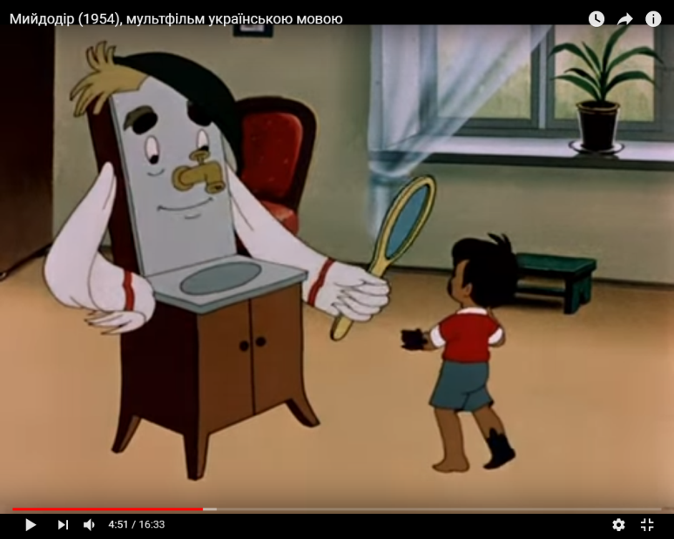
Демонстрація мультфільмів про здоровий спосіб життя

Slide 8
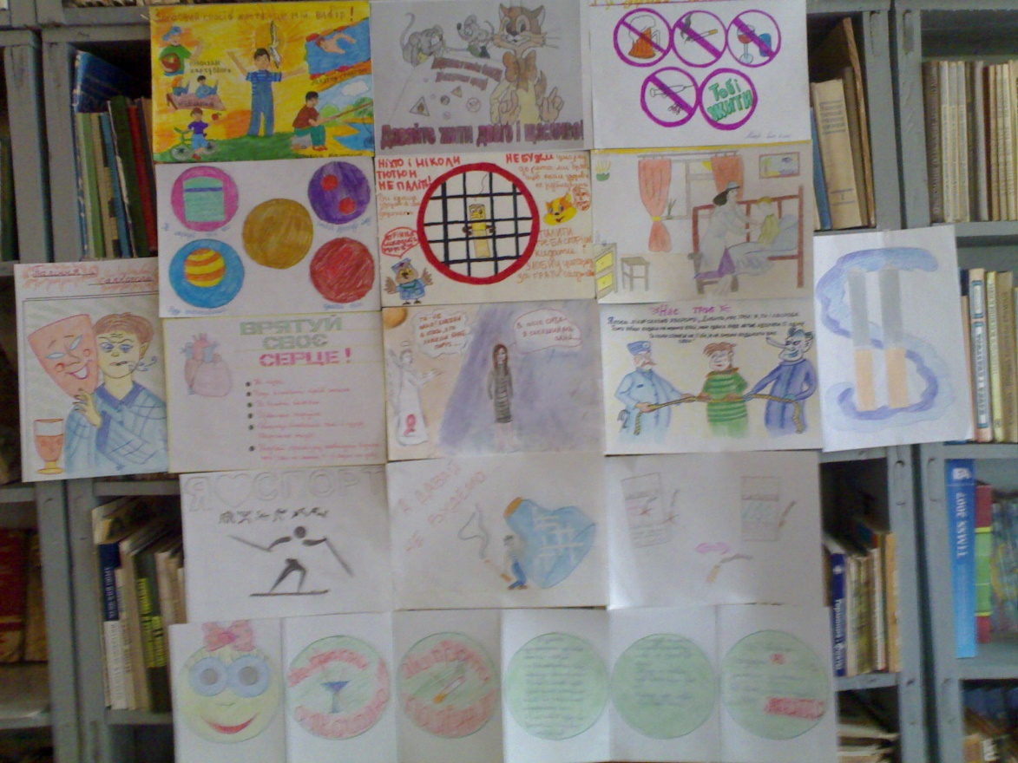
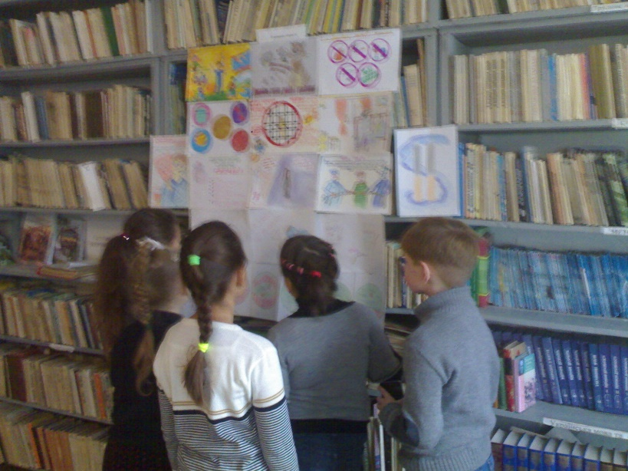
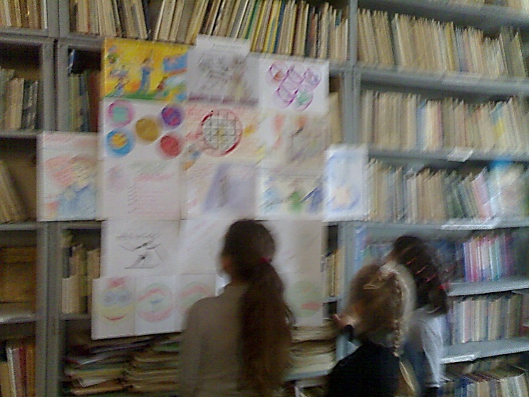
Виставка малюнків учнів середньої школи «Я обираю здоров’я»

Slide 9
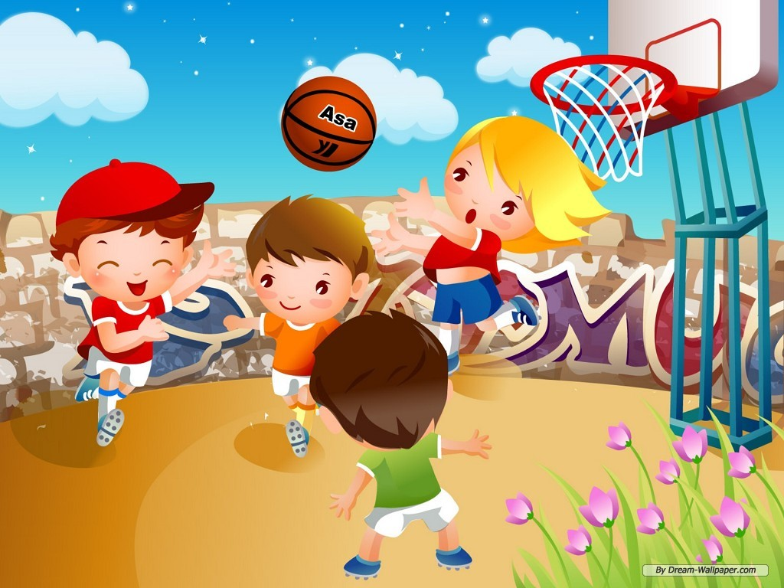
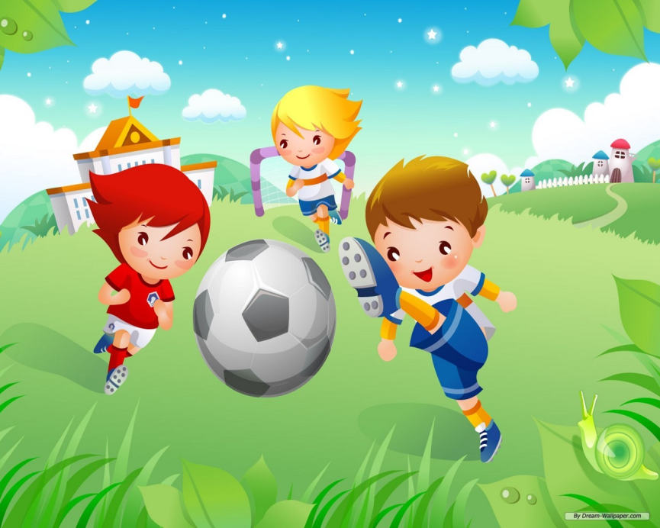
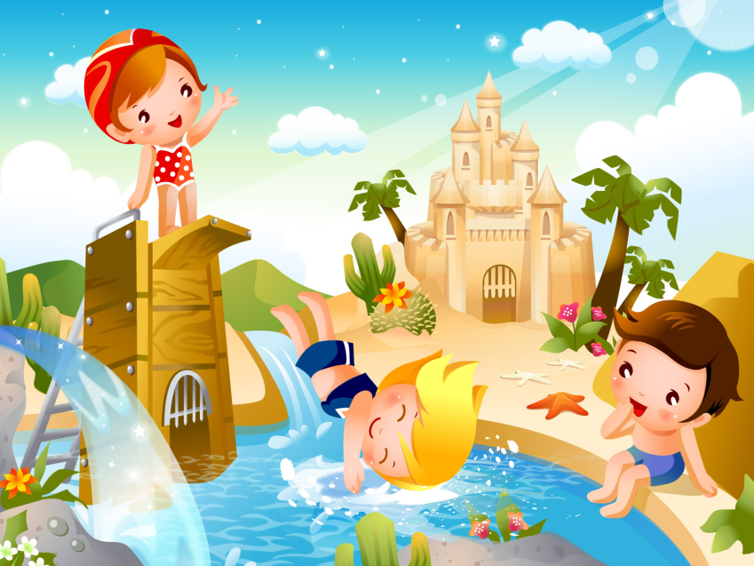
Здоров’я — розкіш для людини, Найбільша цінність у житті. Як є здоров’я день при днині, Можливість є йти до мети. Тоді є радість, щастя, диво, Краса у крапельці роси. Тоді людина йде щасливо Серед безмежної краси Й чарівність світу відчуває. Для неї в хмурість — дні ясні. Вона всі труднощі долає Й співає радісні пісні. Вона — здорова! Це чудово, Бо їй нічого не болить. Вона добро творить готова.
І їй прекрасна кожна мить!
Щоб щасливим в житті стати - про здоров’я змалку слід подбати!

